Slide 1
Ⅱ-33 医療ガス

Slide 2
▶目的
▶気をつけること
・酸素，亜酸化窒素（笑気），
治療用空気：酸素療法や人工
呼吸療法，麻酔などに用いる
・窒素：外科用手術機器の駆動
用に用いる
・二酸化炭素（炭酸ガス）：内
視鏡下手術，冷凍手術などに
用いる
・吸引：体内に貯留した分泌物
や手術中の血液などを吸引す
るときに用いる
・吸引する際は，医療ガス配管
の中に吸引物が入らないよう
に注意する
・万が一に備えバックアップを
準備する（酸素ボンベ，代替
吸引源など）
🄫医学書院2021 無断複製禁止

Slide 3
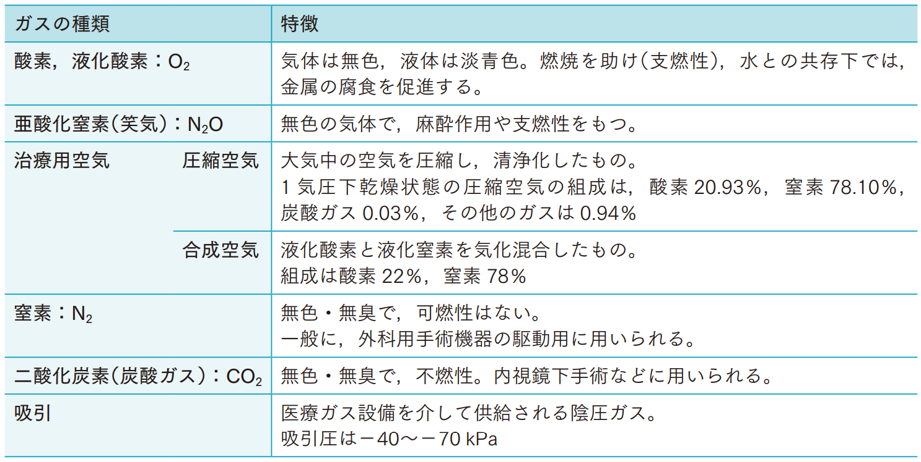
医療ガスの種類と特徴
🄫医学書院2021 無断複製禁止

Slide 4
配管端末器（アウトレット）
・医療ガス設備の端末口のこと
・手術室や集中治療室，病室な
どの壁または天井に設置され
ている
・人工呼吸器や麻酔器に使用時
はホースアセンブリのアダプ
タプラグを接続して使用する
・ガスの誤供給防止のため各ガ
スごとに異なっている
🄫医学書院2021 無断複製禁止

Slide 5
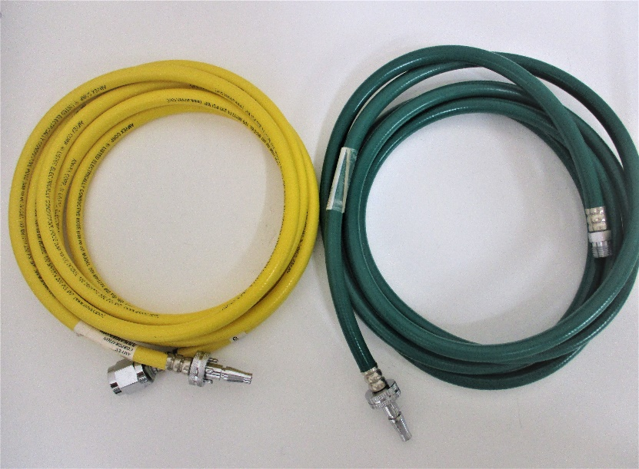
アダプタプラグ
・配管端末器とホースアセンブリの
アダプタプラグとの 誤接続を防止
する工夫
ピン方式，シュレーダ方式
・ホースアセンブリ使用時の確認事項
・破損・亀裂はないか
・ガスの漏れはないか
・アダプタプラグの変形がないか
・ピンの変形，脱落などがないか
空気 酸素
🄫医学書院2021 無断複製禁止

Slide 6
酸素ブレンダ
・酸素と空気を混合し，任意の
酸素濃度のガスを供給する機器
・人工呼吸器など本体に内蔵され
ている機器もある
原理
ダイアルを回すことにより①と②のダイアフラムを調整し，両方のガスの出口の面積を変え，任意の酸素濃度（21～100％）のガスを供給する
🄫医学書院2021 無断複製禁止

Slide 7
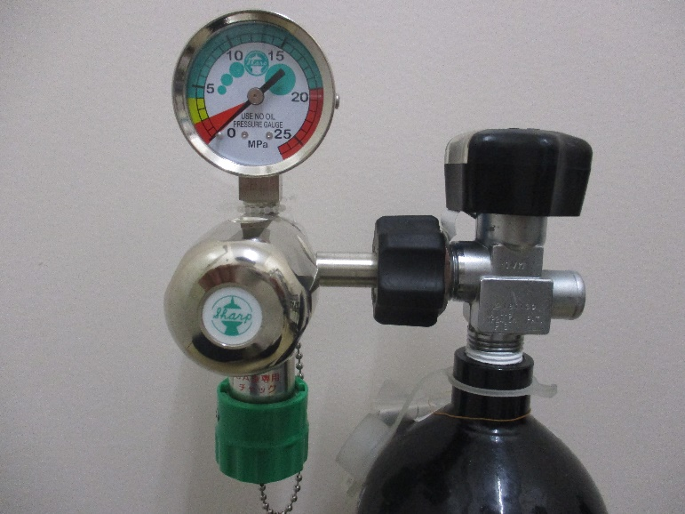
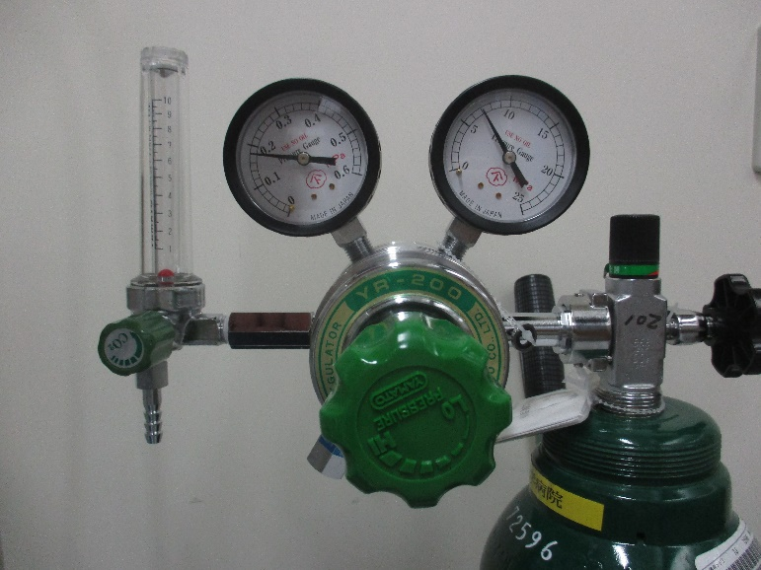
圧力調整器
・ボンベ内の高圧ガスを通常
使用される圧力に減圧調整
する装置
・ガスごとに圧力調整器が異
なる
酸素ボンベ用
圧力調整器
二酸化炭素用
圧力調整器
🄫医学書院2021 無断複製禁止

Slide 8
遮断弁（シャットオフバルブ）
・酸素ガスが放出した場合に使
用する
・バルブを閉めることにより，
配管設備全体ではなく局所的
に供給を閉止できる
・火災などの緊急時や医療ガス
設備の点検時などに供給を停
止するときにも使用される
ここを閉める
🄫医学書院2021 無断複製禁止

Slide 9
トラブル対応➊
🄫医学書院2021 無断複製禁止

Slide 10
トラブル対応❷
🄫医学書院2021 無断複製禁止

